Slide 1
计算机系统安全 Lecture 1
张玥，66471342@qq.com
Tel：18845721002
QQ群：938602655
Notes:
8

Slide 2
教材及参考资料
参考书
Computer Security art and science. Second edition. 2018
《计算机安全学-安全的艺术与科学》--电子工业出版社 2005
《UNIX环境高级编程》
《Security Enginerring》pdf
《Counter Hack Reloaded, Second Edition》 chm
相关论文
考核：（上课+作业）20+实验40+考试40

Slide 3
内容概览
1、国际、国内信息安全发展概况
2、课程主要内容
3、系统安全问题产生的原因

Slide 4
网络空间安全计划
1、美国政府一直高度重视信息安全问题，把确保信息安全列为国家安全战略最重要的组成部分。
2、1998 年 5 月克林顿总统签署第 63 号总统令 -《克林顿政府对关键基础设施保护的政策》
3、2000 年 1 月发布《信息系统保护的国家计划》。旨在对美国的安全工作进行规划和指导。
4、2003 年美国政府公布《网络安全国家战略》和《确保信息安全的国家战略》，从国家战略高度对信息网络的安全运行进行谋划
5、2008 年 1 月美国总统签署第 54 号国家安全总统令和第 23 号国土安全总统令提出国家信息安全综合行动计划，要求保护美国的网络安全，防止美国遭受敌对的电子攻击，并能对敌方展开在线攻击。

Slide 5
网络空间安全计划
2008年，美国启动“国家网络安全教育计划”（National Initiative for Cybersecurity Education，NICE），由美国国家标准与技术研究院（NIST）组织实施。该计划由美国《国家网络安全综合计划》演进而来。目前，NIST致力于向高技术部门和政府部门以外的学校、图书馆和一般的办公场合推广“国家网络安全教育计划”，旨在提高美国各地区、各年龄段公民的网络安全意识和技能。
NICE主要承担领导国家安全意识提升、网络安全正规教育、领导联邦网络安全人员结构以及领导网络安全人员培训与职业发展四项使命，其主要目标是增强公众有关网上活动风险的意识、扩展国家网络安全人员队伍以及建立和维持一支无人能敌、具有全球竞争力的网络安全力量。

Slide 6
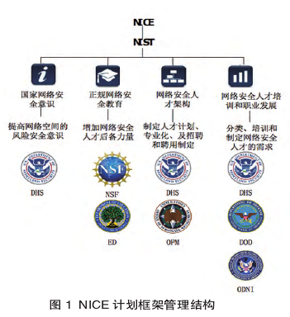
网络空间安全计划
Notes:
rogue流氓
Espionage间谍

Slide 7
网络空间安全计划
欧盟
1999年，欧盟首次启动为期5年的第一个“安全网络计划（EU Safer Internet Program）”，目前正在进行第5个“安全网络计划”（2019-2024）。
该计划主要是对欧盟共同体进行网络安全教育，重点强调青少年的网络安全风险，将在线指导作为一项优先任务。”
该计划的主要目标是“针对儿童和青少年，促进网络和其他通信技术的更安全应用；教育儿童、家长、教师与非法和有害的在线内容进行斗争。”
Notes:
rogue流氓
Espionage间谍

Slide 8
网络空间安全计划
中国
建立主动防御的技术保障体系
建立可信免疫的计算体系结构
确保操作行为、资源配置、数据存储策略管理的可信，达到攻击者进不去、非授权者拿不到重要信息、窃取保密信息看不懂，系统和信息纂改不了，系统工作不瘫痪，攻击行为赖不掉的防护效果
做到可知、可编、可重构、可信、可用

Slide 9
中华人民共和国密码法
围绕“怎么用密码、谁来管密码、怎么管密码”，重点规范了5方面44条内容
明确立法目的：为了规范密码应用和管理，促进密码事业发展，保障网络和信息安全，维护国家安全和社会公共利益，保护公民、法人和其他组织的合法权益
社会公众使用密码保护网络与信息安全的意识还不够强，网络诈骗、个人隐私泄露等问题频发

Slide 10
中华人民共和国密码法
重要网络与信息系统密码应用的规范性、有效性不够等问题还比较突出，严重威胁国家网络与信息安全、企业商业秘密以及公民个人隐私保护
制定《密码法》就是为了适应我国网络安全的新形势，提升密码工作的科学化、法治化、规范化水平，保障网络与信息安全
分类管理：核心密码、普通密码和商用密码
核心密码、普通密码用于保护国家秘密信息，属于国家秘密
商用密码用于保护不属于国家秘密的信息，公民、法人和其他组织可以依法使用商用密码保护网络与信息安全

Slide 11
中国网络空间安全协会
2016年3月25日成立，协会理事长方滨兴
紧密围绕网络强国战略
着眼国家维护网络安全的基本方针和中心任务开展工作
广泛吸纳网络安全领域具有代表性的各类机构和人才
不断增强行业代表性和权威性
积极开展网络安全国际交流合作
推动网络安全行业健康发展

Slide 12
计算机系统的不安全因素
计算机时刻遭到攻击，个人、公司和国家遭受损失
攻击者
有计划的犯罪组织, 流氓政府, 工业间谍, 愤怒的员工,犯罪分子, …
攻击目的
好奇, 出名, 利益, …
计算机系统是金融系统、国家基础设施、国家重点机构的基石

Slide 13
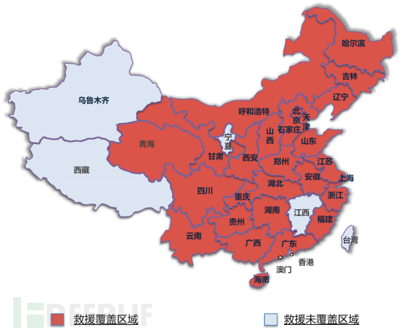
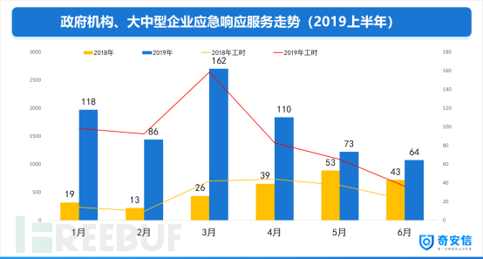
2019年上半年奇安信集团网络安全应急响应事件
上半年，奇安信安服团队共参与和处置了613起全国范围内的网络安全应急响应事件

Slide 14
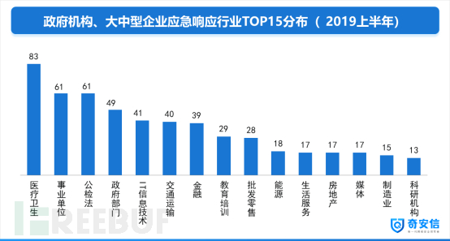
2019年上半年奇安信集团网络安全应急响应事件
事件最多的行业：医疗卫生行业（83起）、公检法行业（61起）以及事业单位（61起）

Slide 15
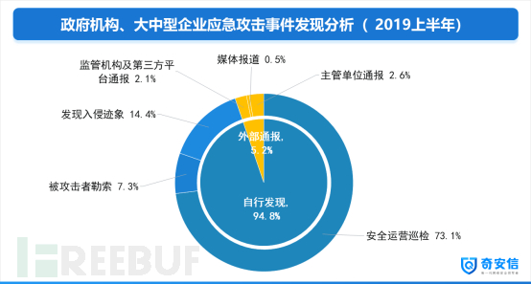
2019年上半年奇安信集团网络安全应急响应事件
参与处置的所有政府机构和企业的网络安全应急响应事件中，由行业单位自行发现的安全攻击事件占94.8%，而另有5.2%的安全攻击事件则是监管机构或主管单位的通报得知已被攻击

Slide 16
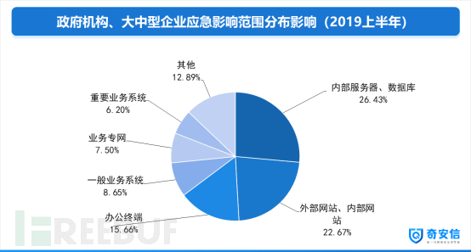
2019年上半年奇安信集团网络安全应急响应事件
安全事件的影响范围主要集中在内部服务器和数据库，占比26.43%；外部网站和内部网站，占比为22.68%。其次为办公专网，15.66%；一般业务系统，8.65%

Slide 17
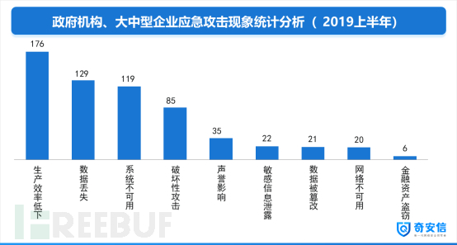
2019年上半年奇安信集团网络安全应急响应事件
应急事件中，黑产活动、敲诈勒索仍然是攻击者攻击政府机构、大中型企业的主要原因

Slide 18
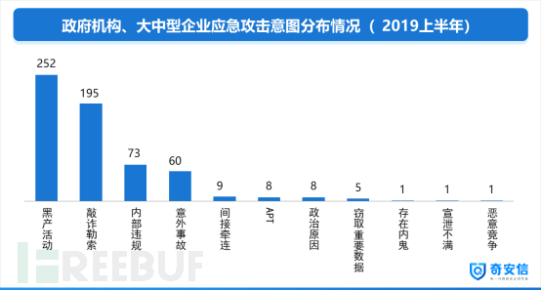
2019年上半年奇安信集团网络安全应急响应事件
政府机构、大中型企业安全事件遭受攻击常见木马排名前三的为勒索病毒、挖矿木马以及综合型病毒

Slide 19
为什么发生这么多安全问题?
大量有bug的软件，以及错误的配置...
知晓是主要的问题
主要的安全因素
计算机安全的课程非常少
编程教材不强调安全
几乎没有安全审计
不安全的编程语言
粗心的程序员
消费者不太关心安全
安全会使得应用不方便，甚至难以实用
安全意味着困难、昂贵、花费很多时间
Notes:
Buggy 多虫的，臭虫成灾的
Awareness 知晓，明白道理

Slide 20
计算机系统安全的问题
重要系统中的知名安全缺陷
XP系统的空连接
计算机病毒
计算机蠕虫
E.g., 莫里斯蠕虫(1988), 梅丽莎蠕虫 (1999)
分布式拒绝服务攻击
垃圾邮件
推荐股票等广告
僵尸网络
窃取身份，非法闯入计算机
间谍软件
计算机单机系统的安全问题
网络应用的安全问题
身份管理问题
应用软件的权限管理
Notes:
Break-in 闯入，非法进入
Scam诡计，故事
419 Nigerian scam：意思就是许诺你很大数量或者金额的订单，但要求中国厂商通过某形式缴纳一定的费用，那缴纳了费用的后果是可想而知的哈

Slide 21
计算机系统安全的问题
数据库
银行系统
医院系统
支付宝安全
软件安全
邮件安全
操作系统
安全
身份管理
web安全
权限管理
。。。
计算机单机系统
安全问题
网络应用
安全问题
Notes:
Break-in 闯入，非法进入
Scam诡计，故事
419 Nigerian scam：意思就是许诺你很大数量或者金额的订单，但要求中国厂商通过某形式缴纳一定的费用，那缴纳了费用的后果是可想而知的哈

Slide 22
这门课程讲授什么?
建立防御攻击的意识、限制攻击后果
人们构建的复杂系统会有很多错误；错误可能会被利用
攻击方式众多：可根据特定的目的制定多种攻击方法、也可收集多种工具
做事时会思考安全问题
学习并理解应用安全原则
Notes:
Exploit 开发，利用

Slide 23
安全目标
机密性Confidentiality (secrecy, privacy)
授权用户具有读权限
完整性Integrity
仅被授权实体可按所授权限进行修改
可用性Availability
仅被授权实体可访问
Notes:
Confidentiality 机密性

Slide 24
术语
脆弱性、弱点 Vulnerabilities (weaknesses)
威胁 Threats (potential scenario of attack)
攻击 Attacks
控制措施 Controls (security measures)
Notes:
Terminology 术语

Slide 25
防御方法
防止 Prevention
阻碍 Hindrance
震慑，制止 Deterrence
偏斜，偏差 Deflectio
检测 Detection
恢复 Recovering
Notes:
Hindrance 妨碍，阻碍
Deterrence 震慑、制止
Deflection 偏斜

Slide 26
安全原则
最弱链接原则
适当保护原则
安全目标不是最大化安全，而是最大化实用性，限制风险的花费控制在可接受范围内
有效性原则
必须使用控制措施；控制措施要适当、有效；措施要充分、适合、容易使用
用户心理能接受
深度防御
晦涩的安全是不起作用的
Notes:
Principle of weakest link ：security is a chain; a system is only as secure as the weakest link.
One consequence is that the weakest parts of your system are the parts most susceptible to attack
Obscurity 含糊，晦涩，隐晦

Slide 27
计算机系统的层次划分
计算机系统可划分为多个层次
硬件
操作系统
系统软件：数据库 等
应用层
通过网络连接的互连的计算机系统
计算机系统是供人所用的

Slide 28
系统的安全需求
空军基地：机密性
银行：完整性
医院：机密性+完整性

Slide 29
空军基地的安全需求
电子化的战争系统要具有复杂功能，主要目标是阻塞敌人雷达侦察自己，同时防止自己被阻塞
反制措施，反-反制措施, 等等
一系列未被发现和使用的欺骗措施
要具有专用于战争中的洞察力

Slide 30
银行的安全需求-1
安全保护客户的帐户主文件以及每天交易记录文件
系统的主要威胁来源于银行员工
防御过程已经演化升级、不停地补充新的措施
当交易金额比较大时需要2-3个授权人共同完成
需要有告警系统查询是否有不合理的交易量、非法交易模式

Slide 31
银行的安全需求-2
自动取款机的安全
交易过程中通过密码和PIN鉴别，防止来自外部和内部的攻击—做起来比想象的难得多
银行间转移数量巨大金额时的安全
交易的安全性；信用保证机制；信用卡的保护措施防御措施要包含密码的管理、访问控制、交易记录过程管理

Slide 32
医院的需求 -1
医院采用的是基于Web的技术, 面临一些新的保障性问题
需保证药品目录不被修改、医生给病人的诊断记录不被修改
医生在家里通过Web访问病人的医疗记录, 需要适当的电子鉴别措施和加密机制

Slide 33
医院的需求 -2
医疗系统应保证病人隐私，仅部分人员可以访问所有病人的记录
护士可在任意时间访问本科室所护理的病人90天内的纪录
护士调换科室后的访问控制
基于角色的访问控制

Slide 34
医院的需求 -3
患者的病历可被医学研究以匿名形式使用，但保证匿名性是比较困难的
仅加密病人的名字是不够充分的,
查询示例，“查看59岁、男性、在1966年9月15日锁骨折断的记录”
该查询可锁定某领导人的信息
当匿名措施不充分时，需要进一步、更严格的规则保障

Slide 35
安全信息的道德使用
我们讨论脆弱性和攻击
大多数脆弱性已被加固
一些攻击可造成损害
不要恶意使用
目标
学会防御恶意攻击
能将所学的知识应用于适当的场合

Slide 36
恶意攻击会违反法律
David Smith
Melissa 梅丽莎病毒制造者: 服刑20 个月
Ehud Tenenbaum (“The Analyzer”)
闯入US DoD 计算机系统
被判1年半有期徒刑，入狱8个月后出狱
Dmitry Sklyarov
非法进入Adobe ebooks
被FBI逮捕, 违反了数据拷贝版权法入狱20天
Notes:
DMCA：Digital Millennium Copyright Act 数据拷贝版权法

Slide 37
下一节…
操作系统安全基础
阅读资料
Counter Hack Reloaded
Chapters 2, 3, & 4:
Security Engineering:
Chapter 4: Access Control

